Slide 1
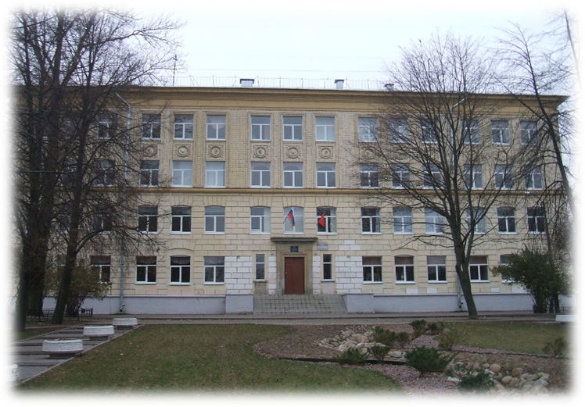
«Азбука финансовой грамотности»
Учитель начальных классов
ГБОУ СОШ № 541 Санкт-Петербурга
Тюрина Елена Николаевна
25 января 2023 г.

Slide 2
В соответствии с ФГОС всех уровней,
главной целью и результатом образования является развитие личности обучающегося.
Реализация данной компетенции способствует формированию личности социально развитого, критически мыслящего, конкурентоспособного выпускника, обладаю-щего экономическим мышлением, способного взять на себя ответственность за свое будущее, за будущее своих близких и своей страны.

Slide 3
Создать условия для развития экономического образа мышления; формирования опыта применения полученных знаний и умений для решения элементарных вопросов в области экономики семьи.
Цель программы
1. Формирование представления о существенных сторонах финансовой грамотности.
2. Содействие целостному восприятию и широкому охвату картины окружающего мира, важной составной частью которого являются экономические отношения, с помощью экономических категорий и понятий.
3. Обучение детей пользоваться экономическим инструментарием.
4. Развитие экономического мышления.
5. Воспитание ответственности и нравственного поведения в области экономических отношений в семье.
Задачи программы

Slide 4
Структура рабочей программы
«Азбука финансовой грамотности»
Планируемые результаты освоения курса
Содержание курса
Тематическое планирование
Рабочая программа по внеурочной деятельности
«Азбука финансовой грамотности»
разработана для обучающихся 1 класса
и обеспечивает достижение
планируемых результатов освоения программы

Slide 5
Тематическое планирование
(с указанием количества часов на освоение каждой темы)
Наименование темы | Количество часов
Введение | 1
Я и моя семья | 12
Моё и чужое | 5
Почему люди трудятся | 7
Потребности | 2
Товары и услуги | 2
«Что такое деньги и откуда они взялись» | 4
В С Е Г О : | 33

Slide 6
Ожидаемые результаты
Приобретение начальных экономических понятий, знаний.
Формирование ответственного отношения к реальности.
Получение опыта самостоятельного действия на практике.
Повышение культурного уровня.
Жить дружно, сплочённо.

Slide 7
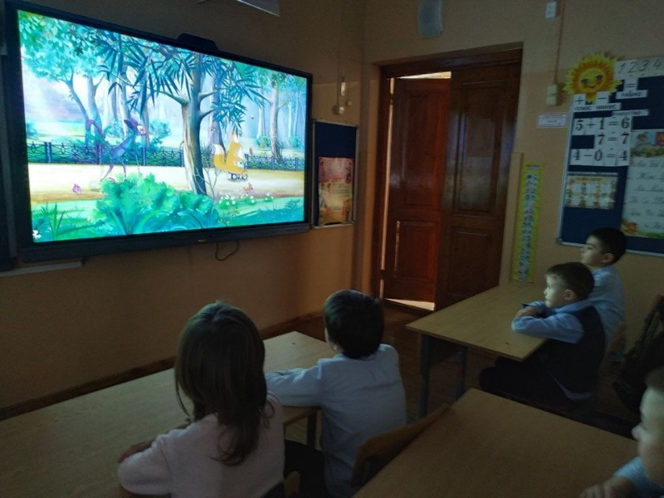
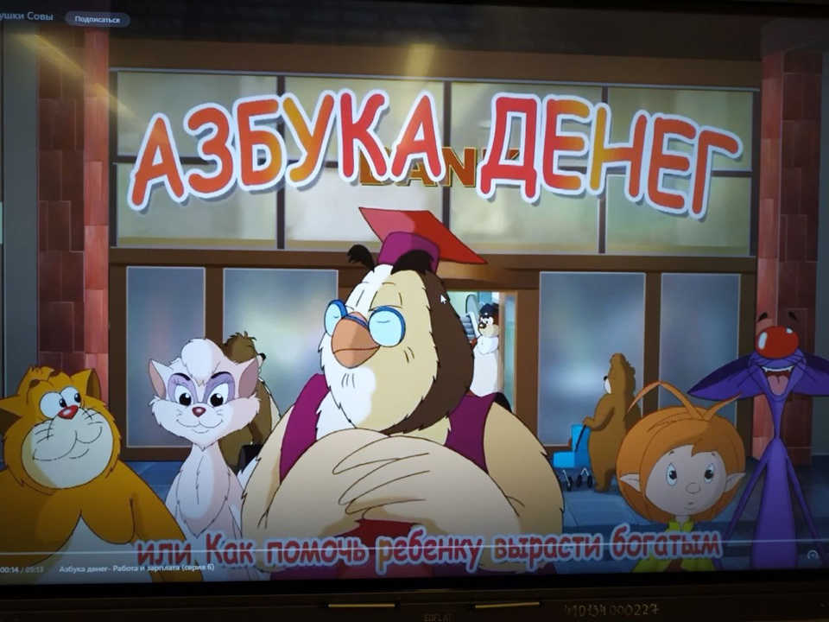
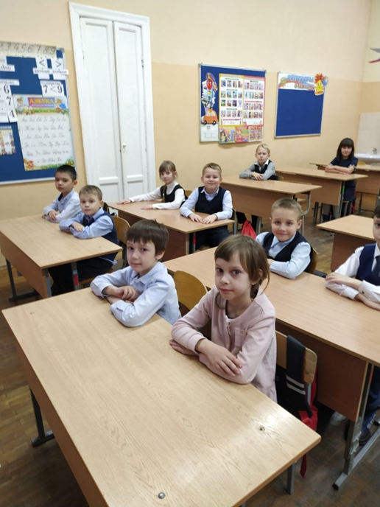
Учимся с тетушкой Совой
В качестве методической поддержки
на занятиях использую
«Уроки тетушки Совы» по финансовой грамотности

Slide 8
Программа реализуется через следующие формы занятий:
• ситуационная игра
• образно-ролевые игры
• практикум

Slide 9
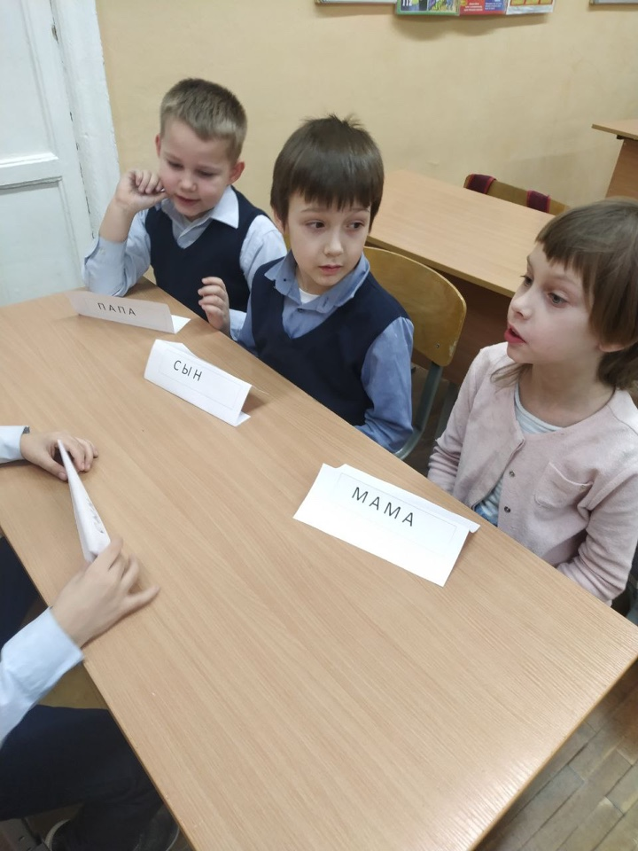
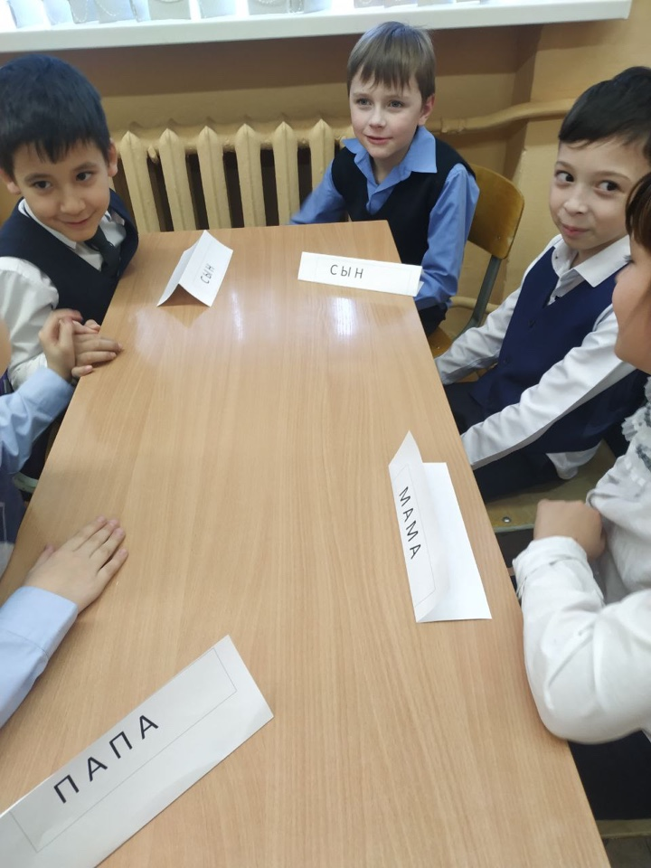
Образно-ролевая игра «Семья»

Slide 10
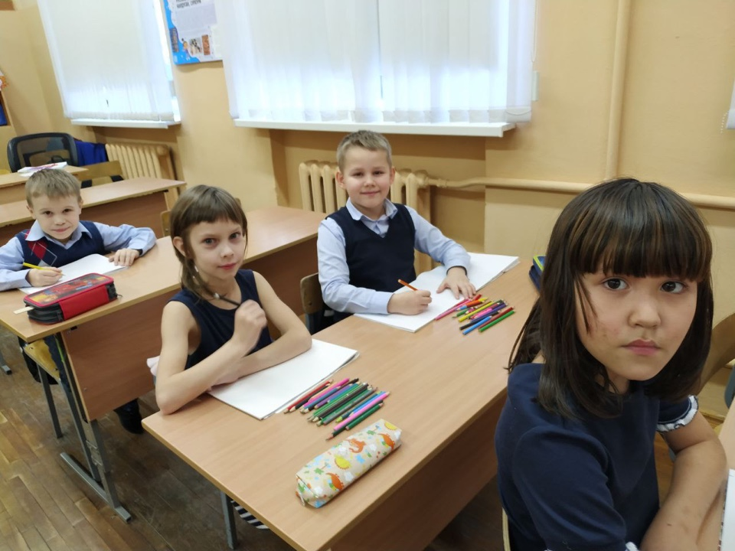
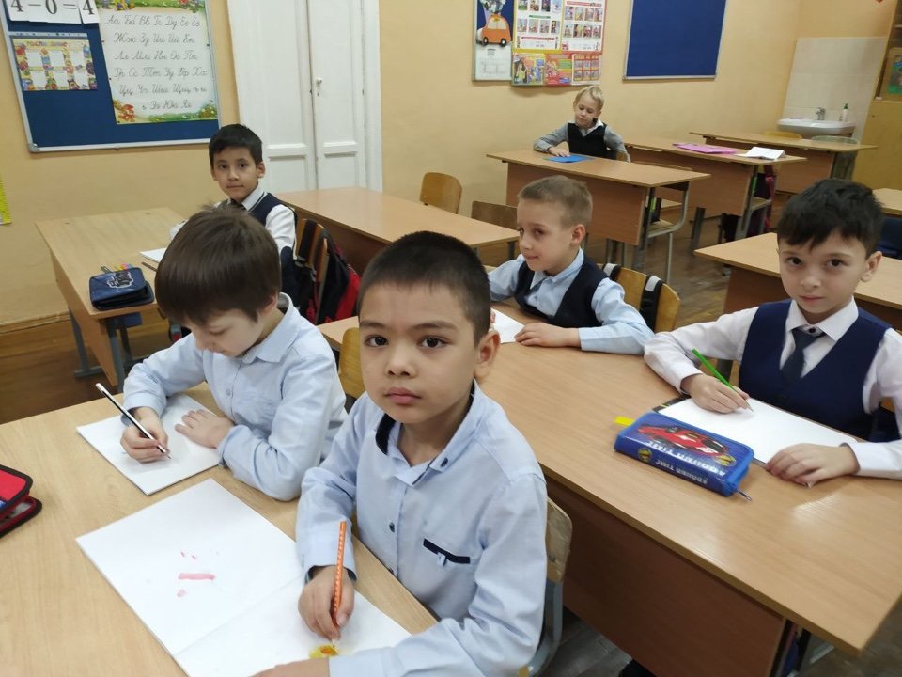
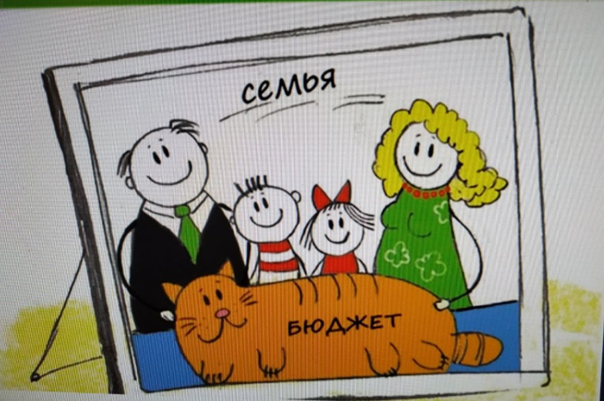
Практикум «Рисуем семью»

Slide 11
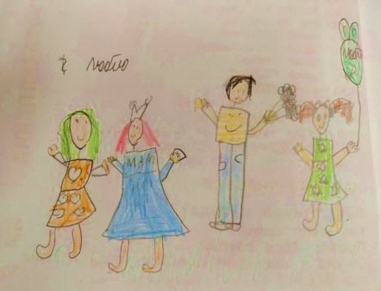
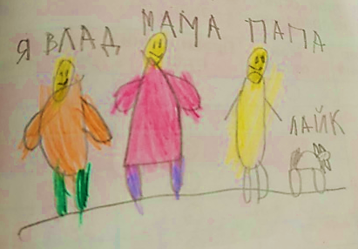
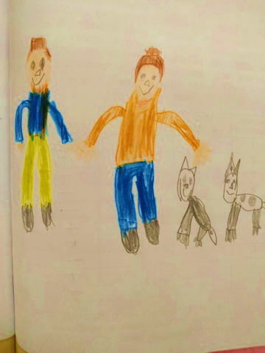
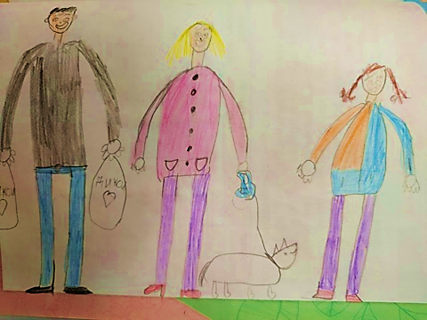
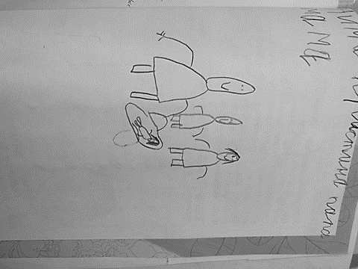
«Моя семья»

Slide 12
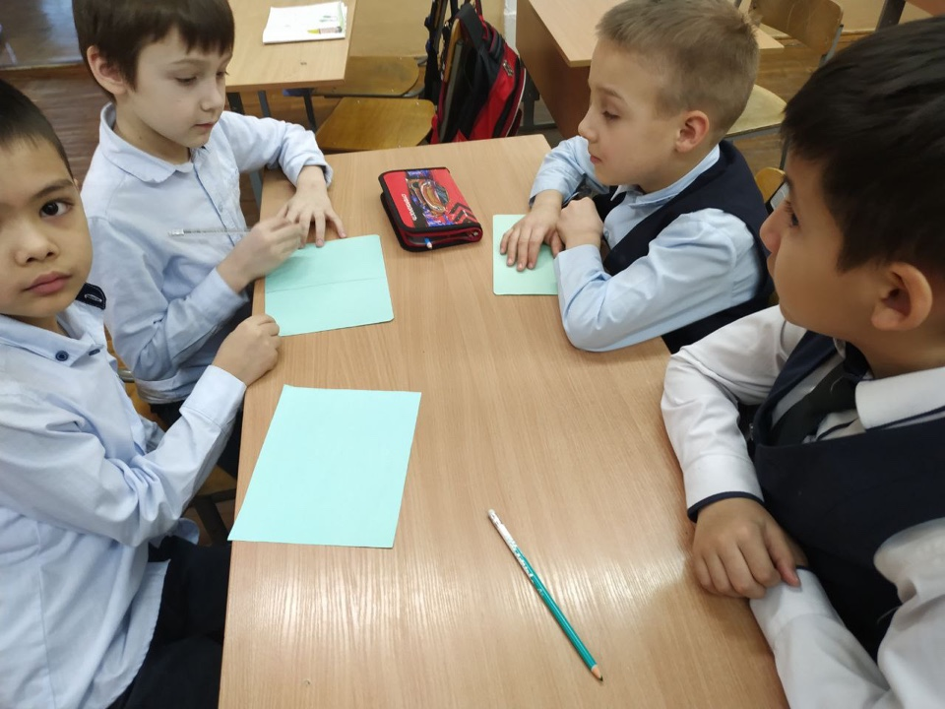
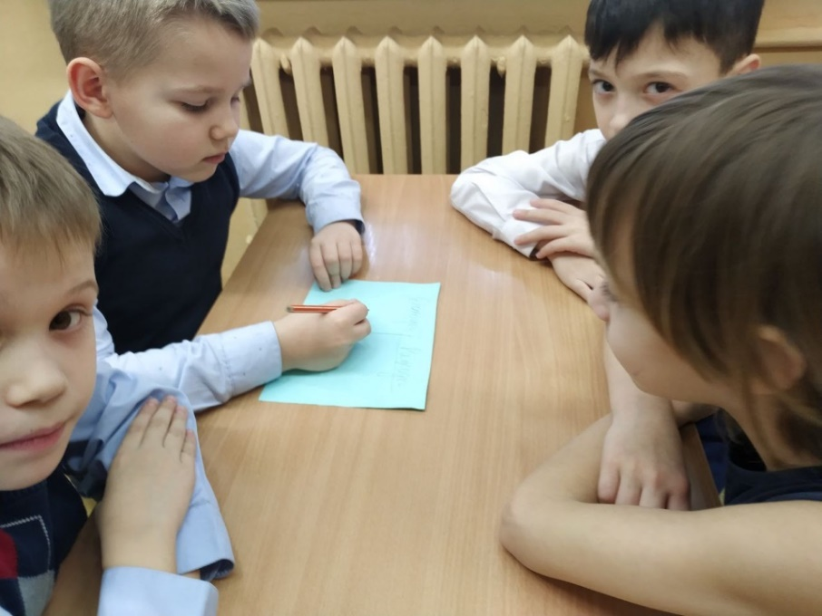
Ситуационная игра
«Семейный бюджет»

Slide 13
Спасибо
за внимание!

